Slide 1
স্বাগতম

Slide 2
মোঃ আমিনুল ইসলাম সহকারী শিক্ষক, আলোয়া উচ্চ বিদ্যালয় এন্ড কলেজ , ভুয়াপুর, টাংগাইল। মোবা. 01918369112 email.tamannatahi.@gmail.com
পরিচিতি
ইসলাম ধর্ম ও নৈতিক শিক্ষা নবম শ্রেণি ২য় অধ্যায়, পাঠ ২

Slide 3
ভিডিও টি দেখি

Slide 4
শরিয়েতের প্রধান উৎস আল-কুরআন
আজকের পাঠঃ

Slide 5
শিখন ফলঃ পবিত্র কোরআন অবতরণ, সংরক্ষন ও সংকলন সম্পর্কে বলতে পারবে।

Slide 6
ছবিতে কি দেখতে পাচ্ছঃ
হেলিকপ্টারটি অবতরন করছে
Notes:
শিক্ষক পবিত্র কোরআনের অবতরণ সম্পকে আলোচনা করবেন।

Slide 7
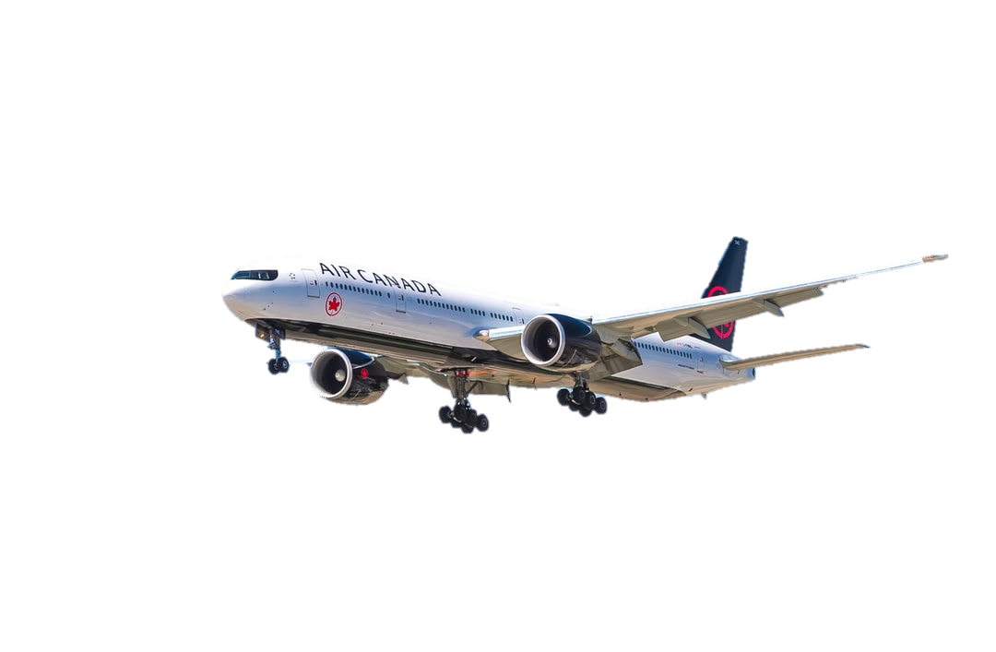
বিমানটি অবতরন করছে

Slide 8
ছবিতে কি দেখতে পাচ্ছঃ
ধানগুলি আপাদত সংরক্ষণ করা হচ্ছে।
Notes:
শিক্ষক পবিত্র কোরআনের সংরক্ষন সম্পকে আলোচানকরবেন।

Slide 9
ছবিতে কি দেখতে পাচ্ছঃ
খাদ্য শস্যগুলো দীর্ঘ মেয়াদে সংরক্ষণ করা হচ্ছে
Notes:
শিক্ষক পবিত্র কোরআনের সংকলন সম্পকে আলোচনকরবেন।

Slide 10
সর্ব শ্রেষ্ঠ আসমানী কিতাব
লাওহে মাহফুজে সংরক্ষিত ছিলো
হজরত আবুবকর (রঃ) এর সময় সংকলনের উদ্যেগ গ্রহন করা হয়।
২৩ বছরে নাজিল হয়
সংকলনের জন্য ৪সদ্যসের কমিটি গঠন করা হয়।

Slide 11
3টি দলে বিভক্ত হয়ে প্রদত্ত্ব ৩টি বিষয় নিয়ে দলনেতার সংগে আলোচনা করো।
দলীয় কাজঃ

Slide 12
মূল্যায়নঃ
পবিত্র কুরান নাজিল কালে কি ভাবে সংরক্ষিত
ছিল তা পয়েন্ট আকারে লিখ।

Slide 13
চেষ্টা করো
ভূল উত্তর
ভূল উত্তর
ভূল উত্তর
উত্তর সঠিক হয়েছে
ভূল উত্তর
ভূল উত্তর
ভূল উত্তর
উত্তর সঠিক হয়েছে
পবিত্র কুরান কত বছরে নাজিল হয়?
সর্ব শ্রেষ্ঠ আসমানি কিতাব কোনটি?
(ক) ২২ বছরে
(খ) ২৩ বছরে
(ক) তাওরাত
(খ) আল কুরান
(গ) ৩০ বছরে
(ঘ) ১৬ বছরে
(গ)যুবুর
(ঘ)ইঞ্জিল

Slide 14
চেষ্টা করো
ভূল উত্তর
ভূল উত্তর
ভূল উত্তর
উত্তর সঠিক হয়েছে
ভূল উত্তর
ভূল উত্তর
ভূল উত্তর
উত্তর সঠিক হয়েছে
কুরআন সংকলনের জন্য কত সদস্যের কমিটি গঠন করা হয়?
পবিত্র কুরআন কোথায় সংরক্ষিত ছিল?
(ক) ২০
(খ) ০৪
(ক) সপ্তম আসমানে
(খ) লাওহে মাহফুজে
(গ) ০৭
(ঘ) ১০
(গ)৩য় আসমানে
(ঘ)বায়তুল ইজ্জাহ

Slide 15
বাড়ীর কাজঃ
কুরান সংরক্ষনের সে কাল ও একাল সম্পর্কে ও তার সুফল সম্পর্কে তোমার মতামত লিখে আনবে।

Slide 16
আল্লাহ হাফেজ

